Slide 1
분석의 목적
11. 데이터 시각화 (Visualization)

Slide 2
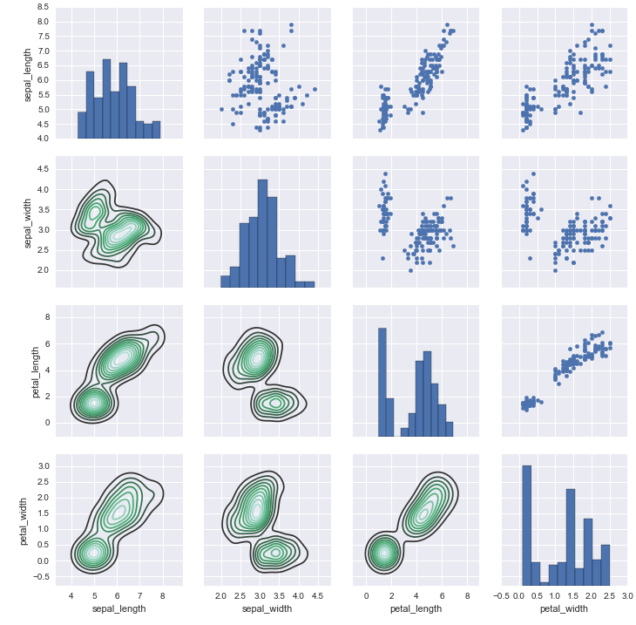
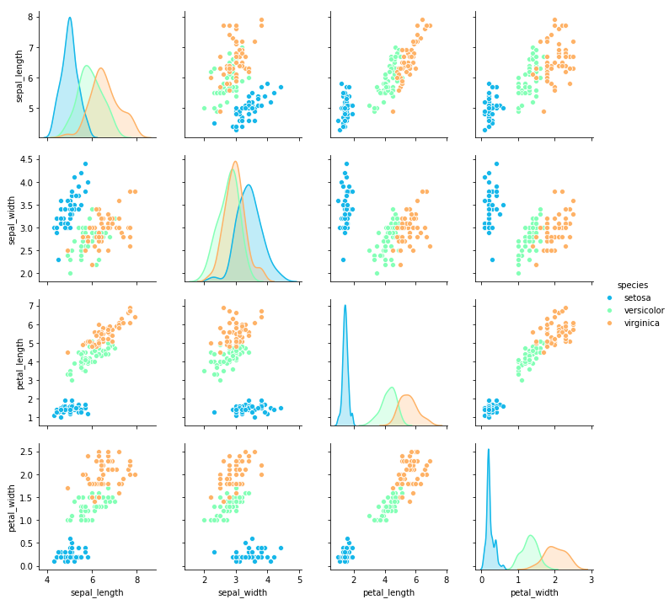
100
분석의 목적
Matplotlib과 seaborn을 사용하여 다양한 형태의 Visualization 만들기

Slide 3
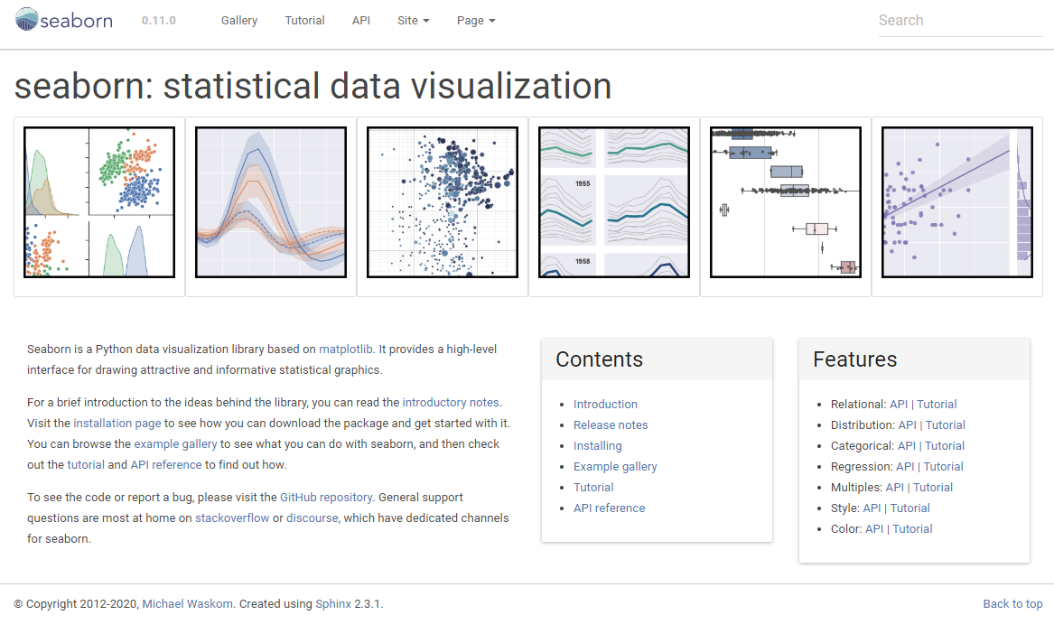
100
분석의 목적
Seaborn official site : https://seaborn.pydata.org/ (Example gallery에서 예제 코드 확인)

